Slide 1
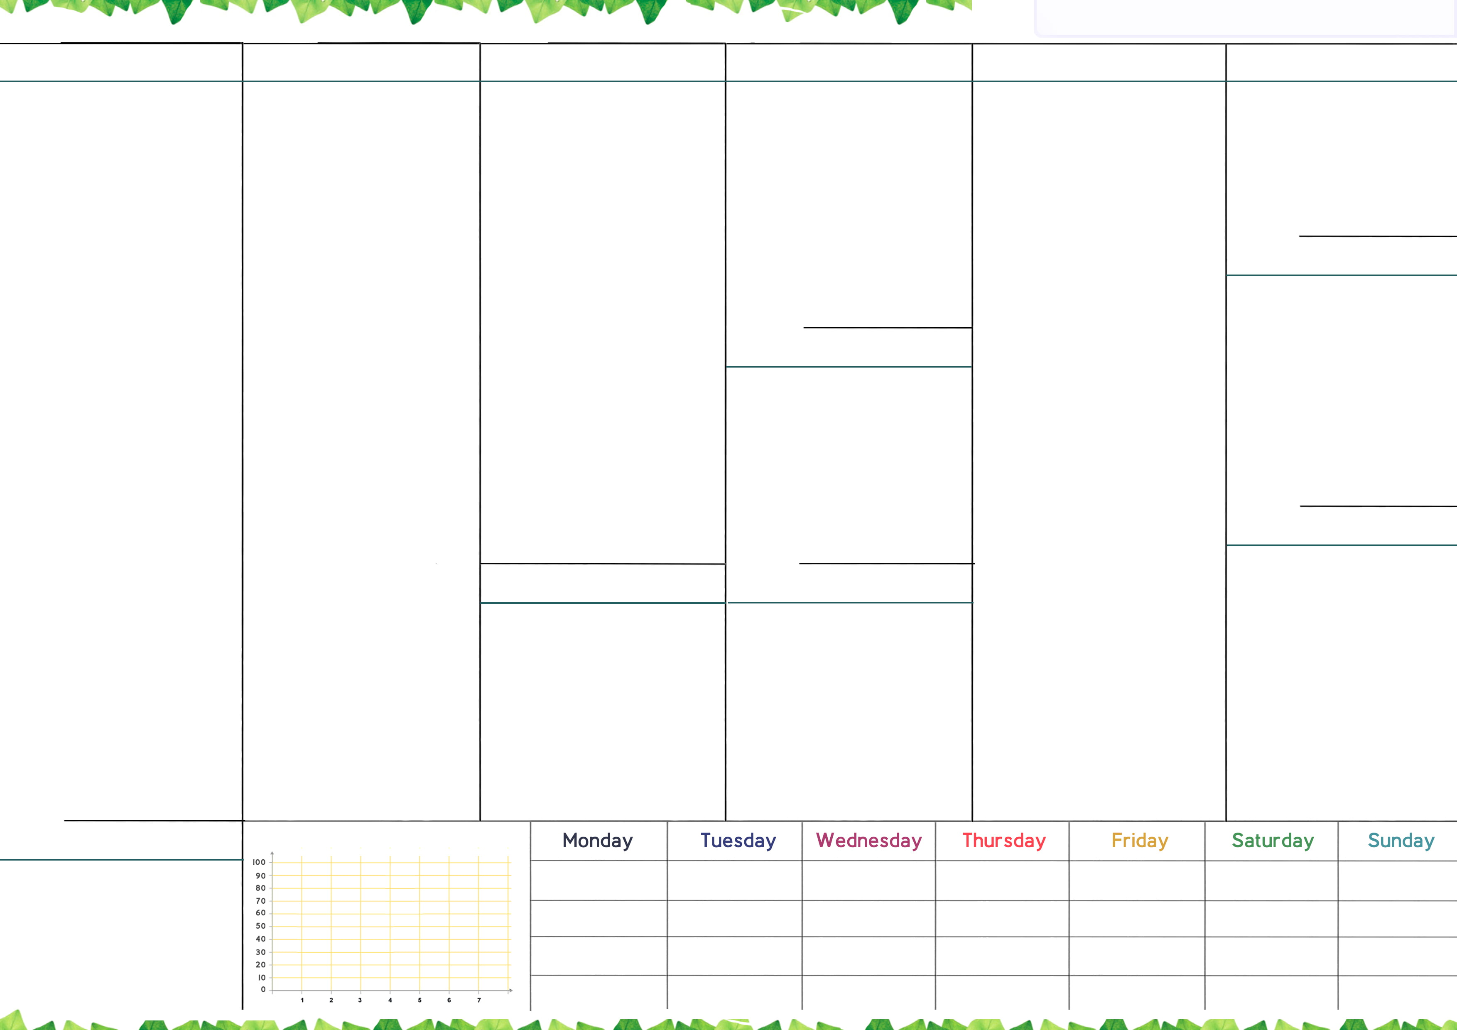
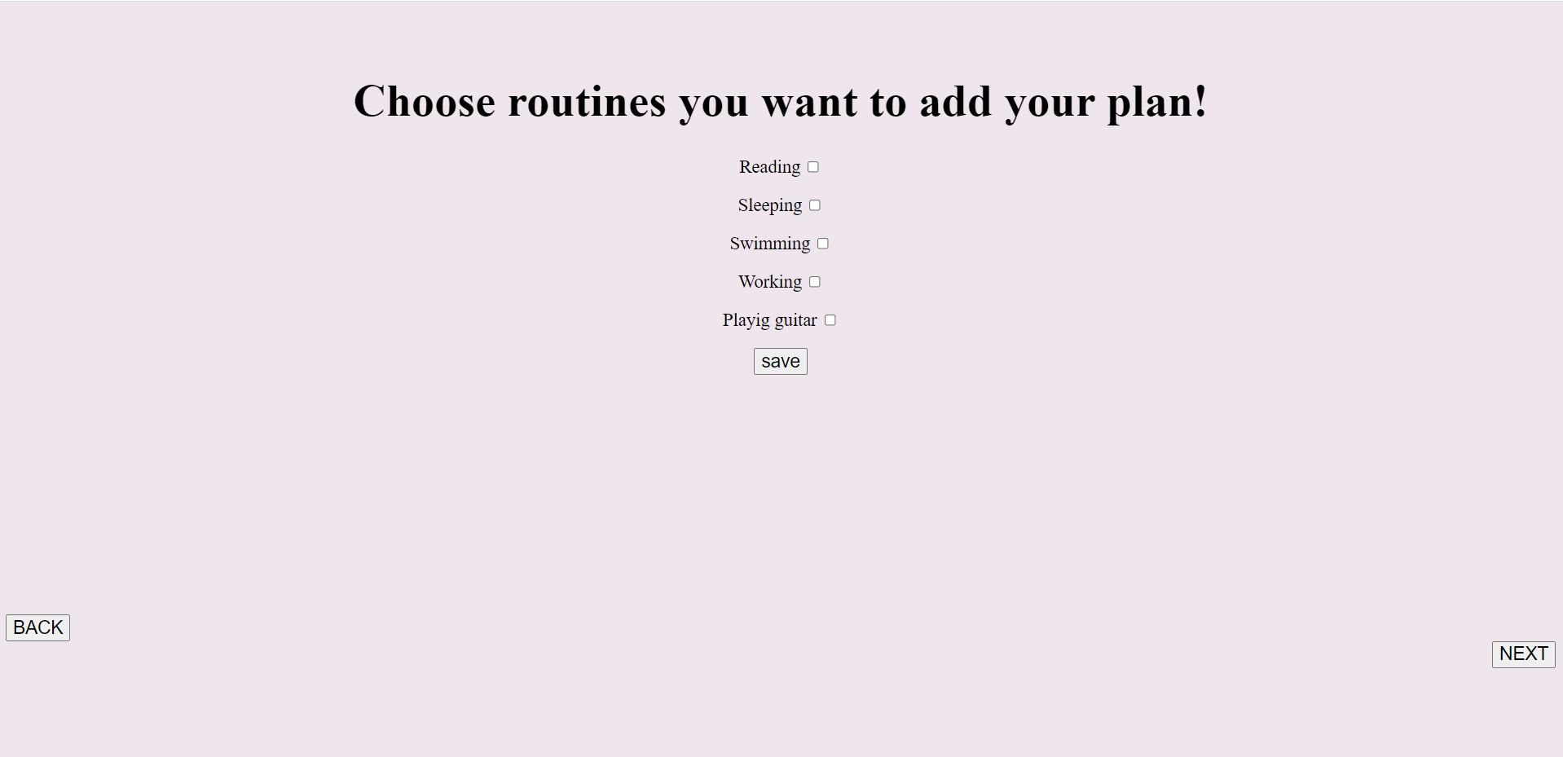
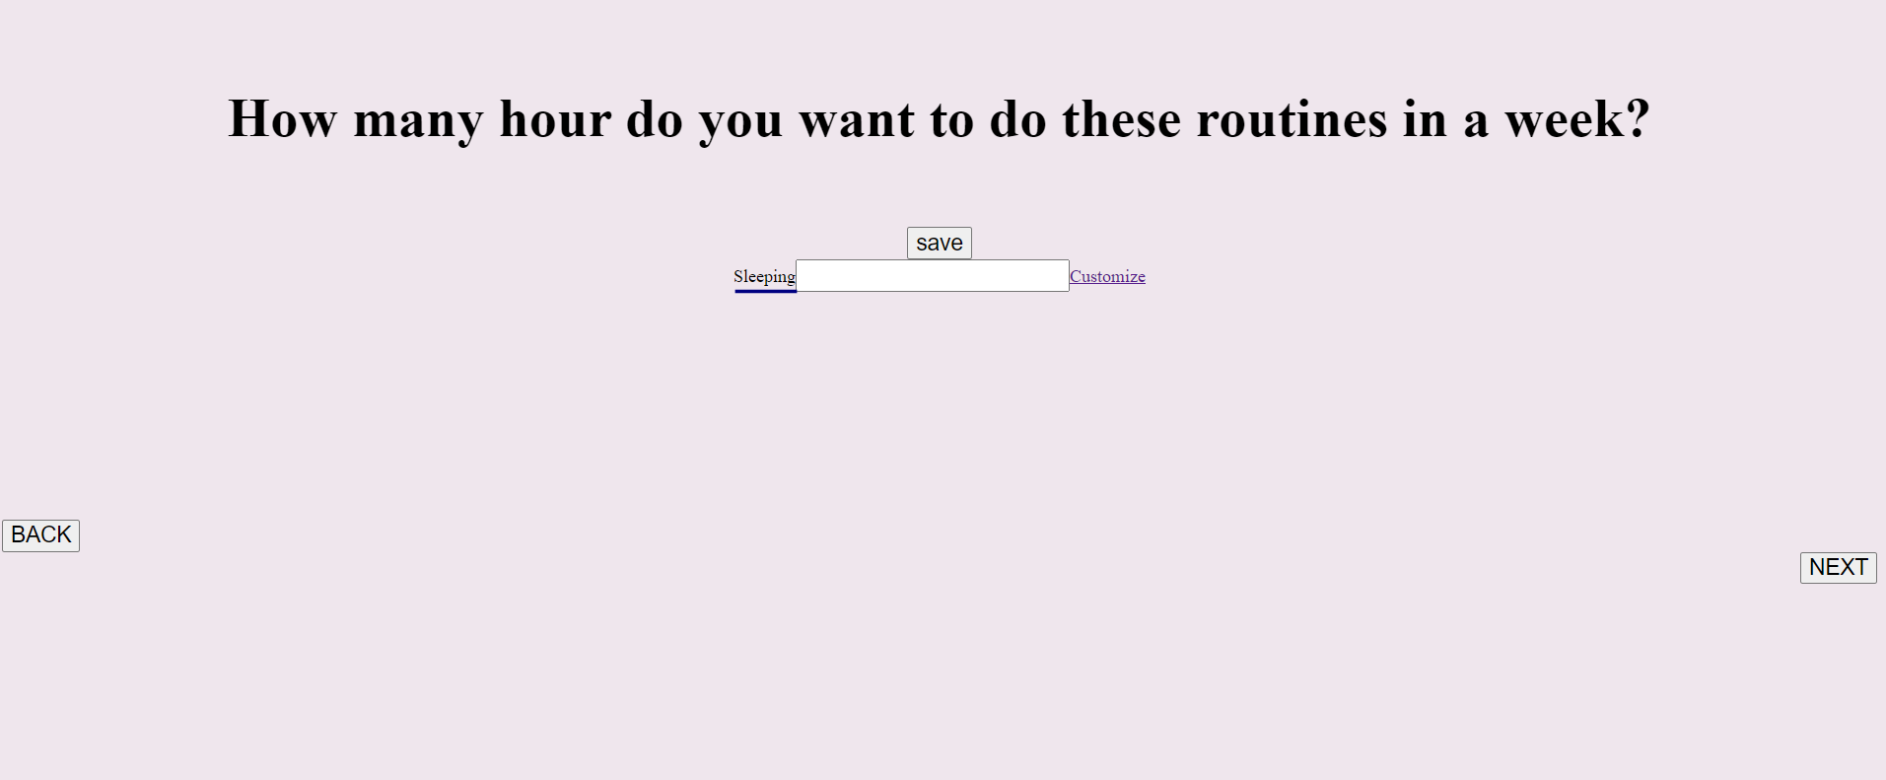
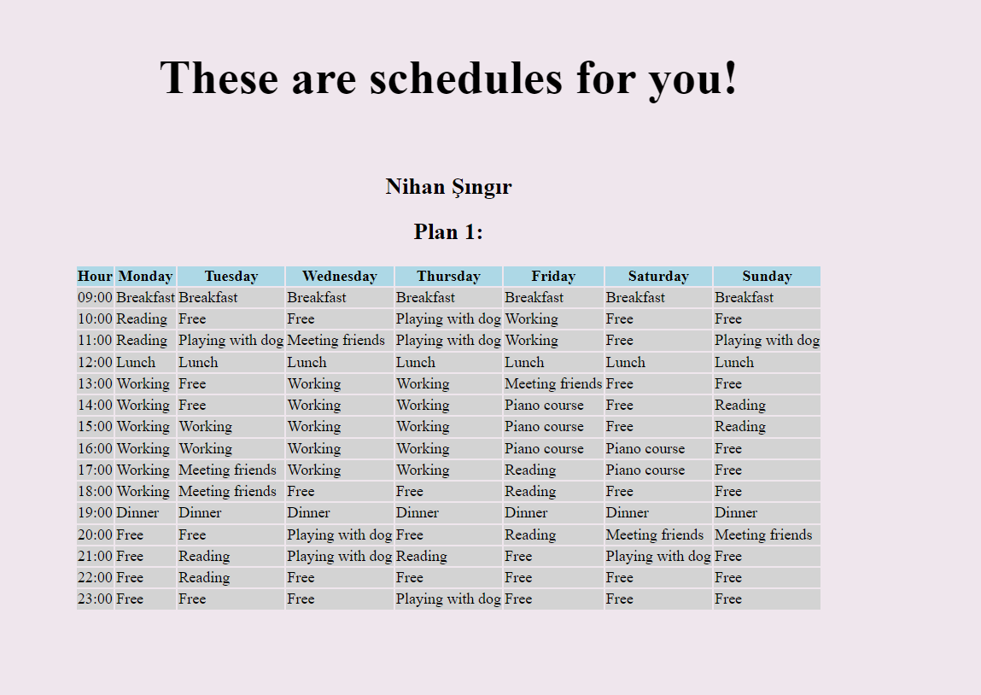
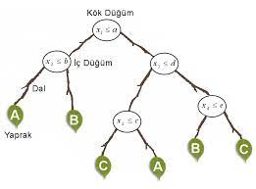
ÖZET Akıllı Haftalık Planlayıcı, kullanımı kolay bir arayüz ile kullanıcıdan aldığı rutinler, günler ve saatler doğrultusunda haftalık planlar oluşturan bir web sitesi uygulamasıdır.
AKILLI HAFTALIK PLANLAYICI
Nihan Nur Şıngır
Yazılım Mühendisliği
2020-2021 Bitirme Projesi
Özellikle içinde bulunduğumuz pandemi günleri dahil olmak üzere, evde kaldığımız süreçlerde zaman yönetiminin önemi giderek artmaktadır. Öz disiplin ve zaman yönetimini en uygun şekilde uygulayabilmek adına, özellikle evden çalışanlar için, öğrenciler için veya kendini geliştirip çalışmalarına hız kazandırmak isteyenler için haftalık plan günümüzün olmazsa olmazlarındandır. Fakat haftalık planlar oluştururken çok fazla olasılıkla ve verimsizlikle başa çıkmak zorunda kalabiliriz. Bu da bize alternatifler sunan bir yazılım arayışı içine girmemize sebep olabilir.
SONUÇ ve TARTIŞMA
Kullanıcıların kolayca kullanabilecekleri, bazı rutinleri diledikleri gibi haftanın belirli bir saat ve gününe sabitleyebildikleri, bazı rutinleri ise algoritmanın insiyatifine bırakabildikleri pratik bir web projesi geliştirilmiştir.
GİRİŞ
Projenin amacı kullanıcılara alternatif haftalık plan önerileri sunarak işlerini kolaylaştırmaktır.
Şekillerde gösterildiği gibi kullanıcılardan rutin seçmeleri/girmeleri beklenir ve bu rutinler haftalık planlara yerleştirilmeden önce kullanıcının karşısına haftalık saat seçme ekranı gelir.
ÖNERİLER
Bu uygulamanın daha da geliştirilmesiyle birlikte ona değer katacak özelliklerden bazıları kullanıcıların şifre ile hesaplarına giriş yapmaları, kullanıcılardan daha fazla bilgi alınarak onlara daha özel planlar oluşturulması ve benzeridir.
YÖNTEM
Haftanın günleri ve saatlerine göre oluşturulan matrise (haftalık plana) bazı rutinler, kullanıcıdan alınan spesifik gün ve saatler doğrultusunda yerleştirilmiştir; kalan rutinler ise haftalık toplam saatlerini aşmayacak şekilde rastgele yerleştirilmiştir.
Kullanıcı, istediği rutinlere haftalık toplam süre belirleyebilir (gitar kursu içiçn haftalık toplam 4 saat gibi) veya isterse rutinlerini hafta belirli gün ve saatlere sabitleyebilir (Çalışma rutini için Pazartesi ve Çarşamba günleri saat 15 ve 16 arasına bu rutini eklemek gibi).
KAYNAKLAR
Akıllı Haftalık Planlayıcı geliştirilirken Spring, Hibernate gibi teknolojilerden yararlanılmıştır. Proje MVC(Model-View-Controller) mimarisine dayanarak geliştirilmiştir. Ek olarak, javax, java.util, java.sql, java.io, javax.servlet, java.time gibi kütüphaneler kullanılmıştır.
Projenin benzerleri bulunmakla birlikte, bunlar tarih içeriği barındıran ve kullanıcının tüm planlamayı elle veri girişi yaparak elde etmesi sebebiyle Akıllı Haftalık Planlayıcı’dan ayrılmaktadır.
Son aşamada ise, sabitlenmiş rutinler haftalık plana yerleştirilir, haftalık saat atanmış rutinler ise algoritmanın yardımıyla programın çeşitli gün ve saatlerine yerleştirilir.

